Slide 1
Увод у организацију и архитектуру рачунара 2
Александар Картељ
kartelj@matf.bg.ac.rs
Напомена: садржај ових слајдова је преузет од проф. Саше Малкова

Slide 2
Меморија
Карактеристике и типови

Slide 3
Меморија
Меморија је уређај који омогућава чување (записивање) и читање података у рачунару

Slide 4
Основне карактеристике
Трајање записа
Тип носиоца
Капацитет
Јединица преноса
Адресибилност
Цена
Могући начини приступа
Перформансе
Могућност промене садржаја

Slide 5
Трајање записа
Меморије са сталним записом
Меморије са привременим записом

Slide 6
Тип носиоца
Полупроводничке
Са магнетном површином
Оптичке

Slide 7
Капацитет
Капацитет се изражава у бајтовима или речима
Уобичајене дужине речи
  8, 16, 32, 64, 128 битова
  1, 2, 4, 8, 16 бајтова
Капацитет уобичајено у бајтовима
  KiB, MiB, GiB, TiB
    1KiB = 1024B, 1MiB=1024²B, 1GiB=1024³B, 1TiB=1024⁴B
  KB, MB, GB, TB
    1KB = 10³B, 1MB=10⁶B, 1GB=10⁹B, 1TB=10¹²B

Slide 8
Јединица преноса
За унутрашње меморије јединица преноса је обично реч
  1,2,4,8,16 бајтова
За спољашње меморије јединица преноса је обично блок
  од 512B до неколико МB

Slide 9
Адресибилност
Адресибилна меморија
  ако се може адресирати свака појединачна меморијска локација (реч)
Полуадресибилна меморија
  ако се адресом приступа групи бајтова, која је већа од речи
Неадресибилна меморија
  ако се садржају не приступа путем адресе

Slide 10
Цена
Цена меморије се пореди у односу на одређен капацитет и перформансе

Slide 11
Могући начини приступа
Секвенцијалан приступ
Непосредан приступ
Произвољан приступ
Асоцијативан приступ

Slide 12
Могући начини приступа
Секвенцијалан приступ
  подаци су организовани у јединице – слогове
  слогови се међусобно раздвајају контролним информацијама
  пише се редом
  чита се редом, како је вршено писање
  пример: магнетна трака
Непосредан приступ
Произвољан приступ
Асоцијативан приступ

Slide 13
Могући начини приступа
Секвенцијалан приступ
Непосредан приступ
  постоји зависност адресе слога и његове физичке локације (не мора да буде пуна)
  на основу адресе се приступа непосредно слогу или његовој околини
  време за приступ није фиксно
  пример: магнетни диск
Произвољан приступ
Асоцијативан приступ

Slide 14
Могући начини приступа
Секвенцијалан приступ
Непосредан приступ
Произвољан приступ
  свака адресибилна локација има механизам приступа подацима
  време за приступ је фиксно
  пример: главна меморија рачунара
Асоцијативан приступ

Slide 15
Могући начини приступа
Секвенцијалан приступ
Непосредан приступ
Произвољан приступ
Асоцијативан приступ
  подврста меморије са произвољним приступом
  податку се приступа на основу неког узорка (маске) адресе или податка
  пример: кеш меморија

Slide 16
Перформансе
Време приступа
  трајање операције читања или писања
  од неколико ns до неколико ms
Трајање временског циклуса
  обухвата време приступа
  и додатно време за ослобађање магистрале и припрему за наредну операцију
Брзина преноса
  време за које већа количина података може да се прочита или упише
  узима у обзир време приступа али и архитектуру (прпелитање и сл.)

Slide 17
Могућност промене садржаја
Меморија само за читање
Меморија за читање и писање

Slide 18
Хијерархија меморија
За меморију по правилу важи:
  што је краће време приступа, цена је већа
  што је већи капацитет, време приступа је дуже
  што је већи капацитет, цена по биту је нижа
  нове технологије доносе нижу цену по биту уз очување претходних односа

Slide 19
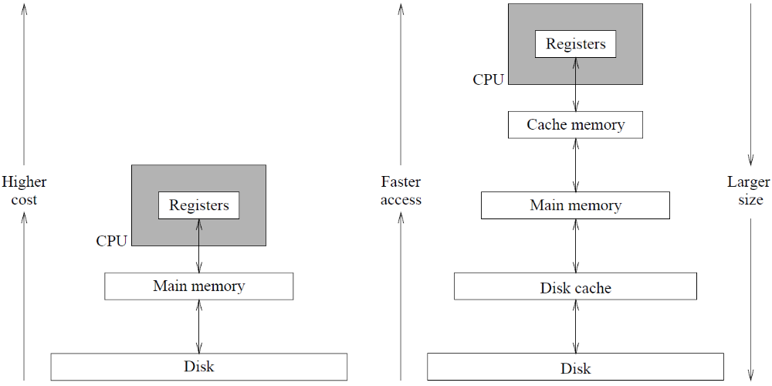
Хијерархија меморија

Slide 20
Основне врсте меморије
Два основна типа меморија:
  меморије само за читање
    (read-only memory)
    ROM
  меморије за читање и писање
    (read-write memory)
    RAM
    назив (random access memory) је неисправан, зато што и ROM и RAM омогућавају произвољан приступ

Slide 21
ROM
ROM
  меморија само за читање
  (read-only memory)
  не захтева напајање за одржавање садржаја
  могу чувати податке док је рачунар искључен
  обично се употребљава за подизање рачунарског система (boot)

Slide 22
Врсте ROM-а
Фабрички програмиран
  прави се у случају масовне потребе
Програмибилан
  PROM (programmable ROM)
  на пример, корисник може да спаљује осигураче по избору
Вишекратно програмибилан
  EPROM (erasable programmable ROM)
  излагањем ултраљубичастом светлу се брише садржај EPROM-а
Вишекратно програмибилан са ел. брисањем
  EEPROM (electrically erasable programmable ROM)
  омогућава да се селективно бише садржај

Slide 23
RАM
Две основне врсте RAM меморија су
  статички RAM и
  динамички RAM

Slide 24
Статички RАM
SRAM
Имплементира се помоћу резе или флип-флопа
Не захтева освежавање да би чувао садржај
Предности:
  Једноставност употребе
  Брзина
Употребљава се за кеш меморије

Slide 25
Динамички RАM
DRAM
Имплементира се помоћу малих кондензатора
Захтева периодично освежавање да би чувао садржај
Читање нарушава садржај
  неопходно писање-после-читања
Предности
  Нижа цена
  Мање загревање
  Већа густина паковања
Употребљава се за радну меморију рачунара

Slide 26
Технологије израде DRAM-а
Динамичка меморија се дели на
  асинхрону
    меморија одређује време одзива за сваку од операција
    ако часовник ради брже, уводе се стања чекања
    брзина се мери временом одзива, нпр. 20ns
  синхрону
    рад меморије се синхронизује са часовником
    зна се број циклуса за сваку од операција
    брзина се мери брзином часовника и бројем циклуса

Slide 27
SDRAM
Динамичкој меморији се додају компоненте израђене од статичке меморије
  Ознака
    SDRAM
  Намена
    кеш или
    бафер

Slide 28
Неке врсте динамичког RAM-а
FPM (Fast Page Mode)
EDO (Enhanced Data Out)
BEDO (Burst EDO)
ESDRAM, CDRAM (Enhanced SDRAM, Cache DRAM)
JEDEC SDRAM (Enhanced SDRAM, Cache DRAM)
DDR SDRAM (Double Data Rate SDRAM)
SGRAM (Synchronous Graphics RAM)
RDRAM (Rambus DRAM)
SLDRAM (Synchronous Link DRAM)

Slide 29
DDR SDRAM
DDR SDRAM (Double Data Rate SDRAM)
  Увео двоструку брзину рада меморије
  Подаци се испоручују по два пута у циклусу
    на узлазном рубу
    на силазном рубу

Slide 30
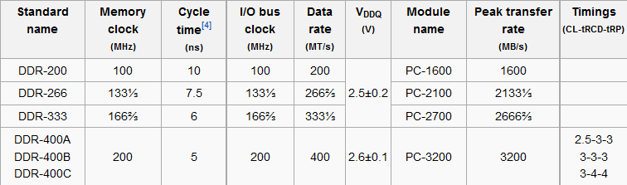
DDR SDRAM

Slide 31
DDR2 SDRAM
DDR2 SDRAM
  Подаци се испоручују по четири пута у циклусу
Већа брзина преноса него код DDR
Веће време приступа него код DDR

Slide 32
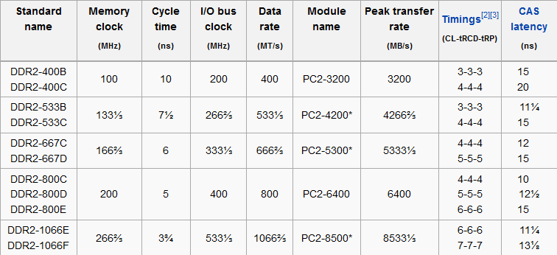
DDR2 SDRAM

Slide 33
DDR3 SDRAM
DDR3 SDRAM
  Подаци се испоручују по осам пута у циклусу
Већа брзина преноса него код DDR

Slide 34
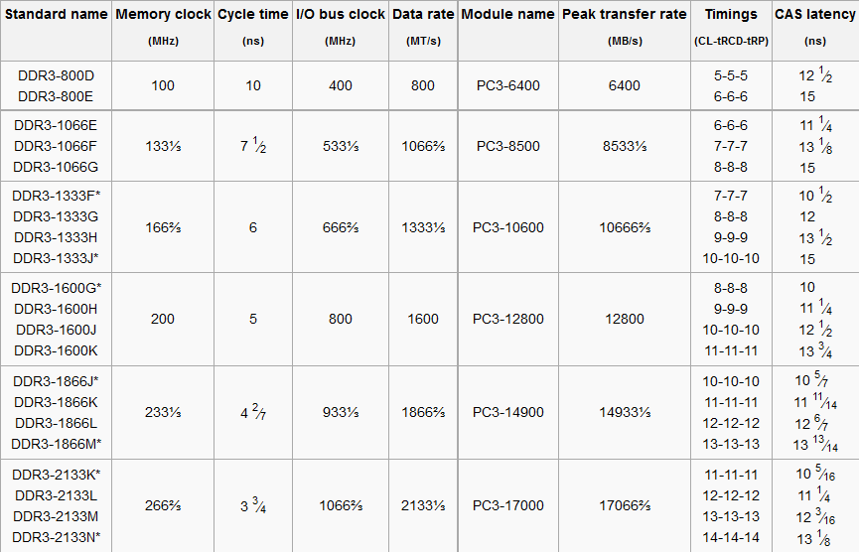
DDR3
SDRAM

Slide 35
Меморија
Архитектура

Slide 36
Меморија од D флип-флопова
Употребљава се дводимензиони низ D флип-флопова
  сваки ред чува једну реч
  број колона одговара броју битова у речи
    хоризонтално ширење је повећавање број битова у речима
  број редова одговара броју речи у меморији
    вертикално ширење је повећавање броја речи
  оба броја су обично неки степени броја 2
  меморија M х N има M речи од по N битова

Slide 37
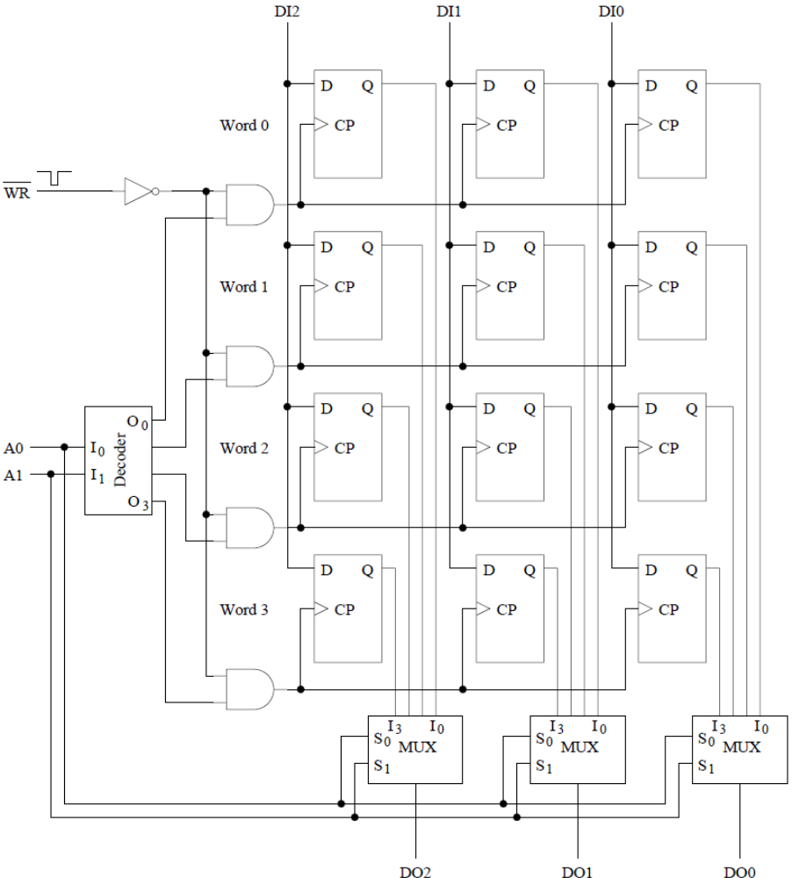
Меморија имплементирана матрицом
4х3 D флип-флопа

Slide 38
Меморија од D флип-флопова (2)
Декодер одређује тачно један ред на основу улазне адресе
  адреса је кодирана са две линије
  декодер са И-елементима гради демултиплексор који усмерава сигнал на одговарајући ред
Активан сигнал часовника ће добити само изабрани ред и то само у случају писања
Сви флип-флопови у једној колони добијају исти улазни сигнал
За читање се употребљава 4-1 мултиплексор
  адресне линије се користе као селектори

Slide 39
Ограничења и проблеми
Није прилагођена повезивању на магистралу
  потребно је да исте линије носе улазне и излазне податке
Не може да се користи за прављење већих меморија
  Потребан је додатни селекторски улаз који означава да ли се блок користи или не

Slide 40
Повезивање на магистралу
Потребно је узети у обзир
  Исте линије се користе за улаз и за излаз
    трансфер је двосмеран кроз исте линије
    не могу се користити различите линије за улаз и излаз
  Меморијска магистрала је дељена
    само изабрани уређај сме стављати податке на магистралу података
    остали се морају понашати као да нису повезани на магистралу
Постоји више техника које се користе, а ми ћемо обрадити две:
  Мултиплексоре
  Бафере са три стања

Slide 41
Употреба мултиплексора
Представљен пример почива на мултиплексорима
Мултиплексори су проблематични јер:
  Не могу да се непосредно повежу улази и излази података!
  Не омогућавају прављење већих меморија, од више меморијских чипова, јер је потребно омогућити везу са CE (chip enable) сигналом!

Slide 42
Употреба бафера са три стања
Уређаји са три стања имају 3 а не само 2 стања
(за разлику од осталих представљаних реза и флип-флопова)
  Имају додатни контролни сигнал
  Ако је он активан, излаз је са високом импеданцом (активан)
  независно од улаза
Данас уобичајено решење

Slide 43
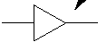
Бафер
Најпре да размотримо обичан “бафер”, који наизглед не служи ничему
Међутим, он има функцију
  Бафер је активан елемент

Slide 44
Бафер (2)
Бафер је активан елемент
  ако је на улазу позитиван потенцијал,
  он обезбеђује да је на излазу пун позитиван потенцијал
  ако је на улазу приближно нулти потенцијал,
  он обезбеђује да је на излазу нулти потенцијал
Понаша се као појачавач сигнала
  сваки потенцијал изнад прага функционисања транзистора појачава се до пуног интензитета позитивног потенцијала
  сваки потенцијал испод прага функционисања транзистора “појачава” се до нултог потенцијала

Slide 45
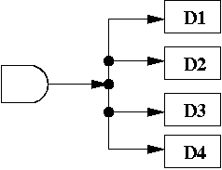
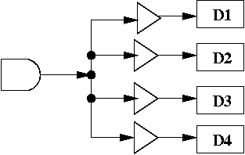
Бафер (3)
Употреба бафера обезбеђује да елементи D1-D3 добију пун потребнан потенцијал
У овом примеру, сваки од елемената D1-D3 ће добити свега по ¼ потребног потенцијала

Slide 46
Три стања?
До сада смо подразумевали да сваки елемент има за излаз једну од две вредности: 0 или 1
У логичком систему то и јесте тако
У имплементираним системима имамо потребу за трећим стањем:
  0 – на излазу се поставља нулти потенцијал (уземљење) и омогућава проток струје
  1 – на излазу се поставља позитиван потенцијал (напајање) и омогућава проток струје
  Z – не утиче се на стање на излазу
  и онемогућава се проток струје

Slide 47
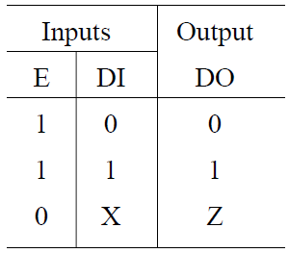
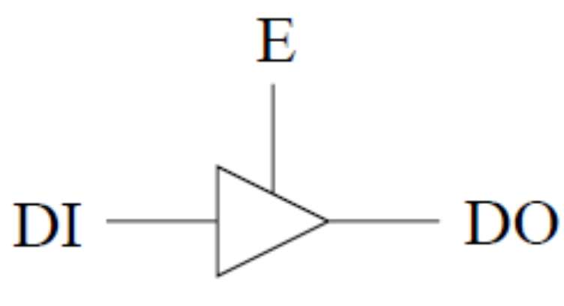
Бафер са три стања
Бафер са три стања се понаша попут вентила
Ако се на “вентил” Е који допушта проток (енгл. enable) доведе 0, онда се не утиче на стање на излазу
Ако се на “вентил” Е који допушта проток доведе 1, онда се сигнал са улаза X пропагира на излаз

Slide 48
Инвертор са три стања
Инвертор са три стања се понаша као негација са вентилом
Ако се на “вентил” Е који допушта проток (енгл. enable) доведе 0, онда се не утиче на стање на излазу
Ако се на “вентил” Е који допушта проток доведе 1,
онда се сигнал са улаза X инвертује и пропагира на излаз

Slide 49
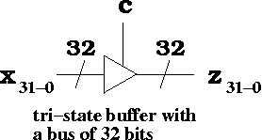
Бафери са три стања и магистрале
На магистралу се преко бафера са три стања
обично ставља истовремено већи број битова
  у зависности од ширине магистрале
Ради једноставнијег представљања често се користи поједностављен симбол за представљање низа бафера
са три стања:

Slide 50
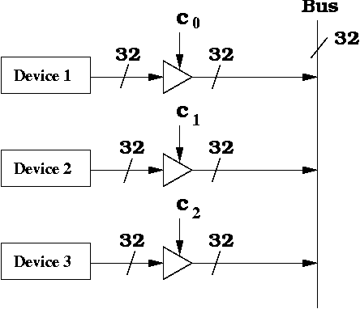
Бафери са три стања и магистрале (2)
Пример везивања уређаја на магистралу
  ради се о излазним подацима уређаја

Slide 51
Меморијски блок
Потребне промене у односу на претходни дизајн:
  Додајемо селекторски улаз
    улазни сигнал који одређује да ли се меморијски блок употребљава или не
    повезује се као улаз на конјункције за избор адресе
  Спајамо улазне и излазне сигнале података
    ако се пише, онда помоћу бафера са три стања усмеравамо податке са магистрале на улазе флип-флопова
    ако се чита, онда помоћу бафера са три стања усмеравамо излазе из флип-флопова на магистралу

Slide 52
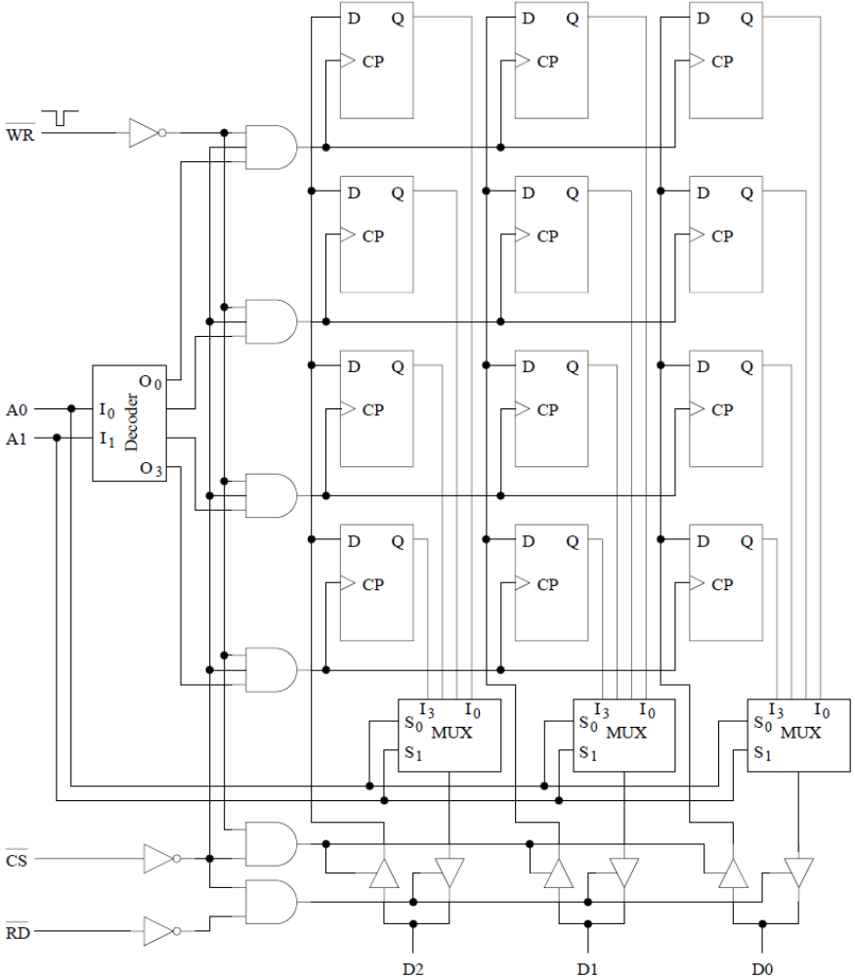
Меморија
4х3 D флип-флопа употребом бафера са три стања
CS’ у конјукцији са WR’ или RD’ се такође везује као вентил за бафер са три стања
Ако чип није одабран, излаз ка магистрали ће бити у стању високе импеданце, па неће реметити рад других уређаја на магистрали
Кад су CS’=0 и WR’=0, биће активан смер писања
Када су CS’=0 и RD’=0, биће активан смер читања

Slide 53
Меморијски блок (2)
Да резимирамо:
Потребан је додатни контролни сигнал који означава операцију читања
Селекторски улаз укључује/искључује контролне сигнале за читање и писање
Баферима са три стања се
  сигнал са магистрале података пропушта до улаза на флип-флопове, акко су активни и селекторски сигнал и контролни сигнал операције читања
  сигнал са излаза флип-флопова се пропушта на магистралу података, акко су активни и селекторски сигнал и контролни сигнал операције писања
  искључени бафер (контролни сигнал 0) има високу импеданцу и не представља сметњу функционисању укључених бафера са истим излазом/улазом

Slide 54
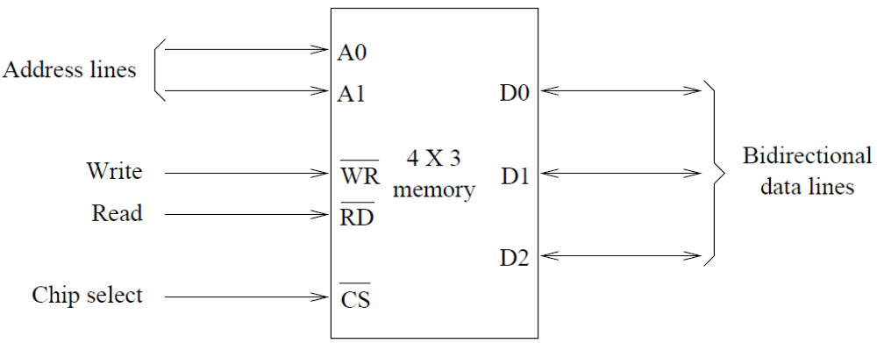
Блок дијаграм меморије 4х3

Slide 55
Прављење већих меморија
Од меморијских блокова који имају контролне селекторе (CS) могу се правити већи меморијски блокови
Први корак је прављење независне меморијске јединице која није чврсто везана за специфичне адресе у адресном простору
  Нешто као већа верзија претходно представљеног меморијског блока
Други корак је везивање оваквих независних меморијских јединица за конкретан адресни простор

Slide 56
Прављење већих меморија (2)
Помоћу 4 чипа димензија 1x8 може се направити меморијски блок 2х16
  један чип може да чува 8 бита, па се користи матрица од 2х2 чипа
Повезивањем више чипова повећава се ширина меморијске речи (хоризонтална експанзија)
  контролни улази два чипа се везују заједно
  како би представљали 16-битну целину
  улазе и излазе сваког чипа везујемо на одговарајуће линије магистрале података
  на сличан начин се може добити и шира реч
    нпр. од 8 чипова се може добити 64-битна реч

Slide 57
Прављење већих меморија (3)
Додавањем редова повећавамо величину меморије
(вертикална експанзија)
  сваки ред чува по једну реч
  помоћу декодера се врши одабир активног реда
  на контролне сигнале излаза чипова (ОЕ) се везује конјункција
    контролног селектора, контролног сигнала читања, излаза декодера
    због инвертованог улаза (ОЕ#) уместо конјункције се примењује
    дисјункција инвертованих улаза
  на контролне сигнале улаза чипова (LЕ) се везује конјункција
    контролног селектора, контролног сигнала писања, излаза декодера
    због већ инвертованих аргумената, уместо конјункције се примењује
    дисјункција инвертованих улаза са инвертором на излазу

Slide 58
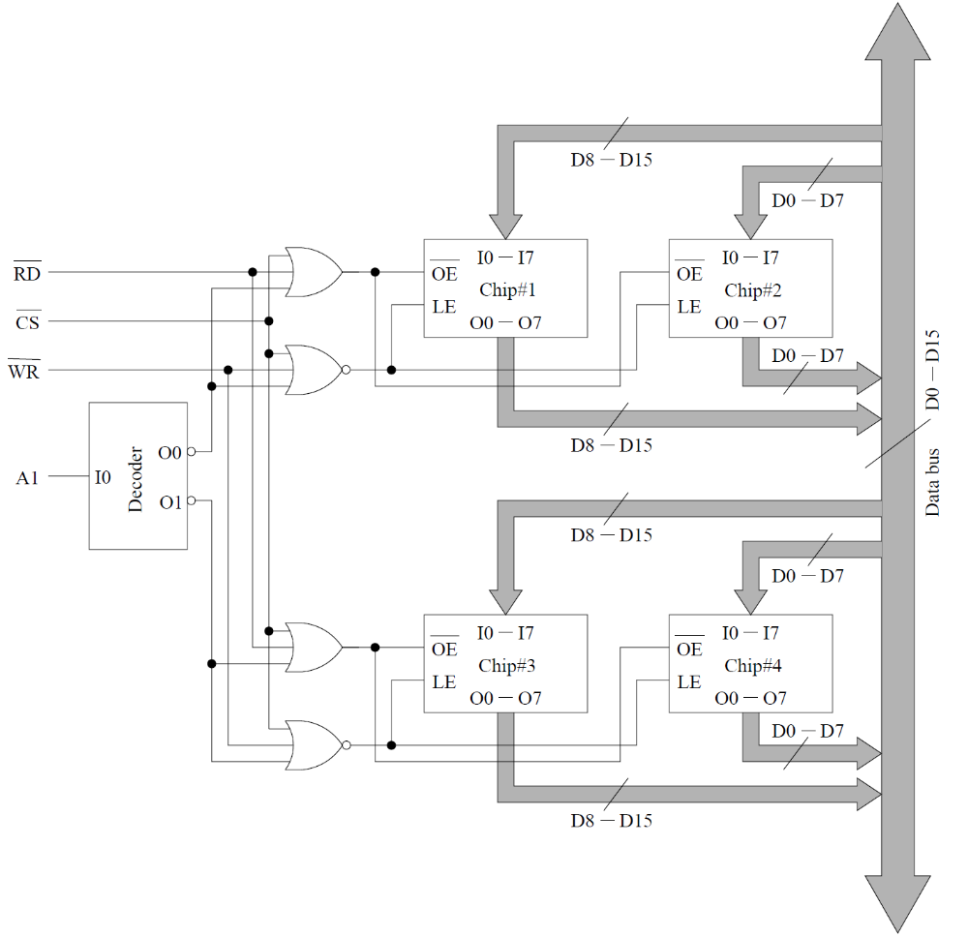
Логички дијаграм меморије 2х16 изграђене од
4 чипа 1x8

Slide 59
Примери меморијских чипова
Постоји велики број чипова који се употребљавају за израду већих меморија
  примери SRAM и DRAM чипова фирме Micron
SRAM
  8Mb чип, у три конфигурације:
    512K х 18
    256K х 32
    256K х 36
  додатни битови служе за препознавање и отклањање грешака
  време приступа 3.5ns
  чип 512K х 18 има 19 адресних линија
  чипови 256K х 32 и 256K х 36 имају по 18 адресних линија

Slide 60
Примери меморијских чипова (2)
DRAM
  синхрони DRAM
  256Mb чип, у три конфигурације:
    64М х 4, 26 адресних линија
    32М х 8, 25 адресних линија
    16М х 16, 24 адресне линије
  трајање циклуса је око 7ns

Slide 61
Организација чипова
Иста количина меморије се може различито организовати и имплементирати
  у време уских магистрала (8-16 битова) DRAM се израђивао у ширини 1 бита
    данас то није практично због велике ширине речи
Предност широких чипова је што их је потребно мање за веће меморије
  Pentium је 32-битни процесор са 64-битном магистралом података
  меморија 16М х 64 може се направити
    од једног реда са 4 чипа 16М х 16
    али не и од 8 чипова 32М х 8 (добијамо 32М х 64)
  од уских чипова се ни не могу добити неке мање меморијске јединице

Slide 62
Дизајн већих меморија
На примеру DRAM-а
Основно питање је да ли је меморијски адресни простор
(memory address space – MAS) адресибилан на нивоу појединачних бајтова или не
  дужина адресибилне речи већине савремених процесора јесте 1 бајт

Slide 63
Дизајн већих меморија (2)
Затим се одлучује о конфигурацији чипова
  при изабраној циљној величини и величини чипова,
  не мења се укупан број чипова, али се мења њихов распоред
  ако је циљ меморија M x N, а користе се чипови D x W:
    број колона је N/W
    број редова је M/D
    број чипова је (M x N)/(D x W)
У примеру
  правимо меморију од 256Мib
  циљна конфигурација је 64Мi х 32b
  користимо чипове 16Мi х 16b
  матрица чипова је 4 х 2

Slide 64
Дизајн већих меморија (3)
Везивање на магистралу података је непосредно
  сваком чипу у реду одговара део линија података
Ако се у једном кораку чита N битова (>8)
  Z најнижих битови адресе се игноришу
  Z = log₂(N/8)
У примеру
  256М се адресира са 28 битова адресе
  један чип има 24 бита адресе
  најнижа 2 бита адресе А0, А1 се не користе, јер декодер приступа речи
    ширина меморије је 32 бита (4 бајта), а адресирање по бајтовима
  на чипове се везују 24 бита А2 до А25
  битови адресе А26 и А27 се користе за бирање реда чипова

Slide 65
Дизајн већих меморија (4)
Контролни сигнали за читање и писање свих чипова се повезују међусобно и на контролну магистралу
  (изостављено из наредног дијаграма ради једноставности)

Slide 66
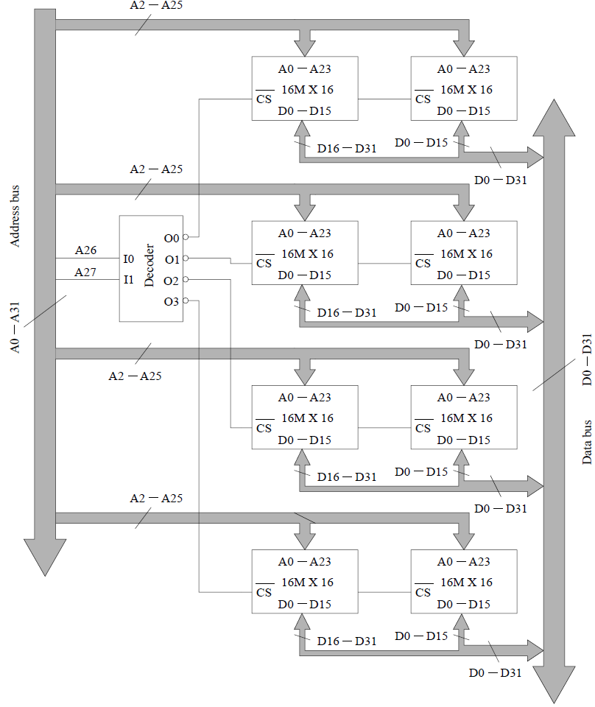
Дизајн меморије
64М х 32 од чипова 16М х 16

Slide 67
Пресликавање адреса
Пресликавање адреса је поступак којим се физичка меморија лоцира у адресном простору рачунара
На пример:
  процесор Pentium има адресни простор величине 4GiB
    32 адресне линије
  ако рачунар има 128MiB меморије, она се може пресликати у различите адресибилне области
Пресликавање може бити
  пуно и
  делимично

Slide 68
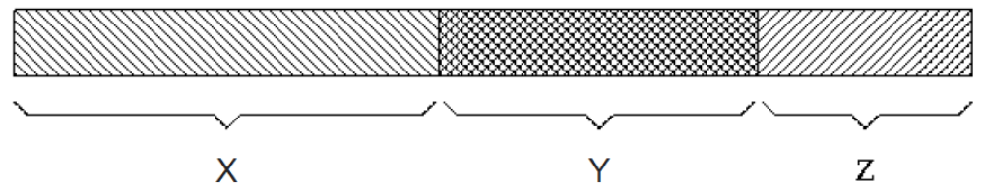
Врсте адресних линија
Адресне линије се деле у три групе:
  X – највише адресне линије које одређују чип
  Y –адресне линије које се прослеђују чиповима
  Z – најниже адресне линије које се занемарују

Slide 69
Пуно пресликавање адреса
Пуно пресликавање адреса је оно пресликавање ког кога је функција пресликавања меморијских адреса у меморијске локације 1-1
  за сваку меморијску локацију постоји највише једна адреса која јој одговара
Све адресне линије X се користе при декодирању ради добијања сигнала за избор модула
Све адресне линије се деле у две групе:
  линије Y и Z одређују бајт у меморијском модулу
  линије X се користе за израчунавање сигнала за избор чипа CS (chip selector)

Slide 70
Пример пуног пресликавања адреса
Нпр., користимо 2 модула 16Мi х 32 у адресном простору од 4GiB
Делимо 32 адресне линије на две групе:
  нижих 26 линија (Y, Z) се користе за одређивање бајта у оквиру модула 16Мi х 32b
  виших 6 линија (X) се користе за одређивање сигнала CS
    модулу А одговарају (на пример) адресе X = 110110
      опсег адреса: D8000000H – DBFFFFFFH
    модулу B одговарају (на пример) адресе X = 001001
      опсег адреса: 24000000H – 27FFFFFFH
    остале вредности адресе X не одговарају ниједном модулу
    опсези се не преклапају, па је ово пуно пресликавање
(не представљамо контролне линије, ради прегледности)

Slide 71
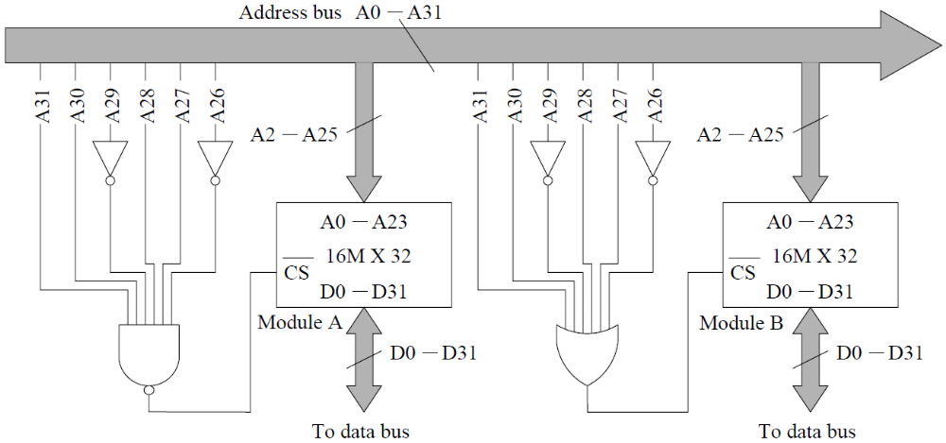
Пример пуног пресликавања адреса

Slide 72
Делимично пресликавање адреса
Делимично пресликавање адреса је оно ког кога функција пресликавања меморијских адреса у меморијске локације није 1-1
  неким меморијским локацијама може да одговара више адреса
Циљ је поједностављивање логике одређивања селекторског сигнала
Може се примењивати када је број меморијских локација значајно мањи од броја адресибилних локација

Slide 73
Пример делимичног пресликавања адреса
Слично претходном примеру
Модулима се додељују вишеструке адресе
  модулу А одговарају (на пример) адресе X = 110110 и X = 110111
    скраћено X = 11011d
    двоструки опсег адреса:
      D8000000H – DBFFFFFFH
      DC000000H – DFFFFFFFH
  модулу B одговарају (на пример) адресе X = 1d0d1d
  опсези се преклапају, па је ово делимично пресликавање

Slide 74
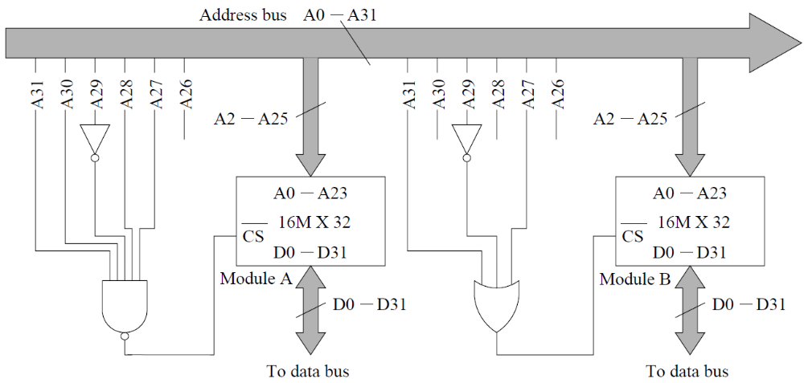
Пример делимичног пресликавања адреса (2)

Slide 75
Поравнавање података
Ако имплементација меморије почива на 32-битним модулима, онда
  ако је адреса поравната са 32-битним речима,
  читање 32-битне речи се одвија у једном циклусу
    модул може вратити целу 32-битну реч одједанпут
  ако адреса није поравната са 32-битним речима,
  читање 32-битне речи се одвија у два циклуса
    модул не може вратити целу 32-битну реч одједанпут

Slide 76
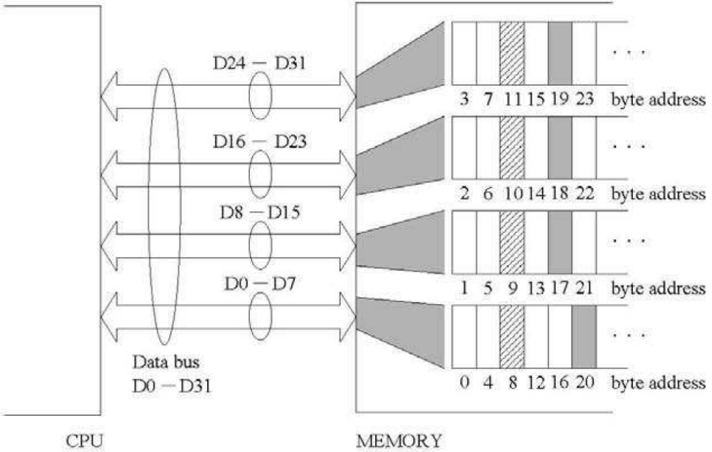
Пример поравнатих и непоравнатих адреса
Адреса 8 је поравната
  32-битни податак се чита
  у једном циклусу
Адреса 17 није поравната
  32-битни податак се чита
  у два циклуса

Slide 77
Испреплетане меморије
Као што смо видели, уобичајено је да се виших r адресних линија употребљавају за препознавање модула,
а нижих m за адресирање у модулу
Код испреплетаних меморија то се мења,
како би се узастопне речи налазиле у различитим модулима

Slide 78
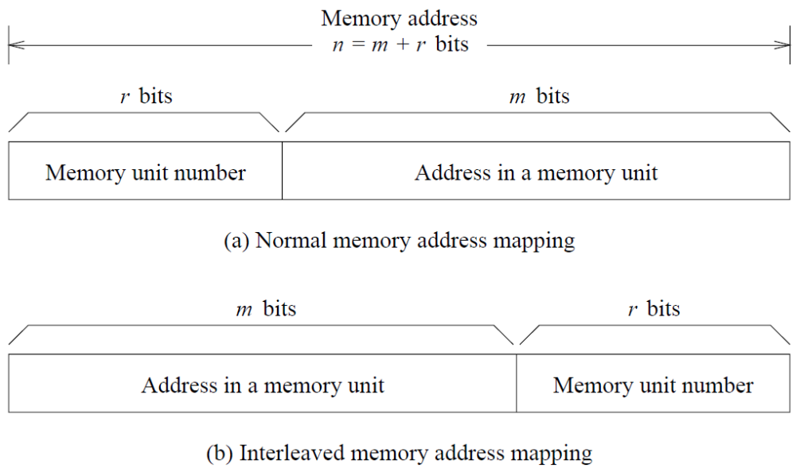
Испреплетане меморије (2)

Slide 79
Испреплетане меморије (3)
Раније представљен дизајн меморије омогућава њено једноставно повећавање
Сваки захтев се извршава током више циклуса (нпр. 4)
Ако бисмо желели да прочитамо 8 узастопних речи, то би захтевало 8 х 4 = 32 циклуса
Испреплетане меморије омогућавају да се скрати време читања узастопних речи

Slide 80
Испреплетане меморије (4)
Меморијски модули се у контексту преплитања називају меморијским банкама
Адресе се додељују банкама наизменично:
  нека имамо B банака
  банка се одређује као addr MOD B
Имплементирају се на два начина:
  синхронизованим приступом и
  независним приступом

Slide 81
Синхронизован приступ
Горњих r адресних линија се симултано доводе свим модулима
  Све банке истовремено започињу своје операције
  Након 4 циклуса, свака од меморија је довршила читање
    (претпоставимо да читање захтева 4 циклуса)
Прочитани подаци се уписују у четири меморијска регистра
(MDR – memory data register)
  имплементирани помоћу бафера са три стања

Slide 82
Синхронизован приступ (2)
Током наредних B циклуса се ови подаци преносе на магистралу
  декодером се бирају редом регистри
Док се ови подаци преносе, наредних B речи се читају из меморије
За читање првих B речи је потребно 4 циклуса
Свака следећа реч захтева мање

Slide 83
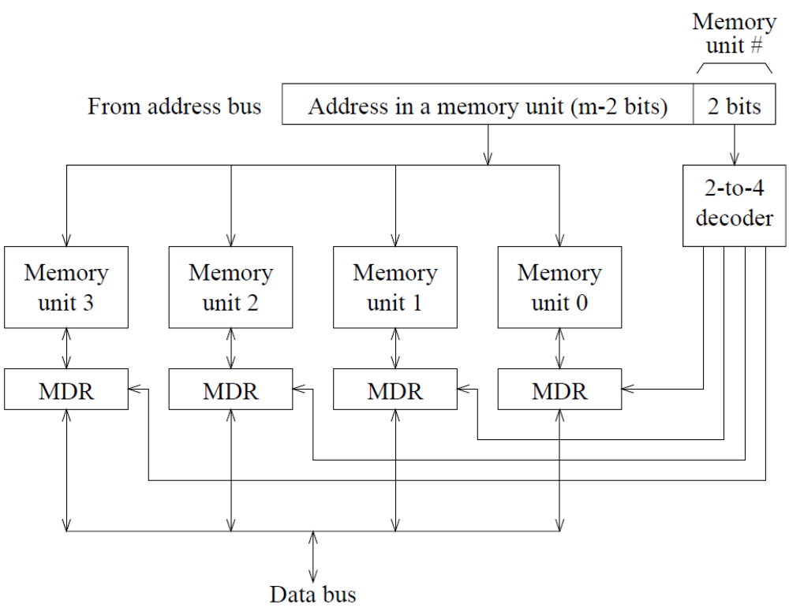
Испреплетана меморије са 4 банке синхронизован приступ

Slide 84
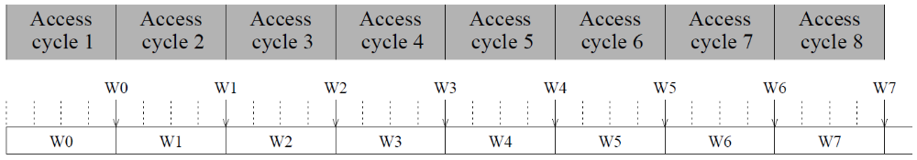
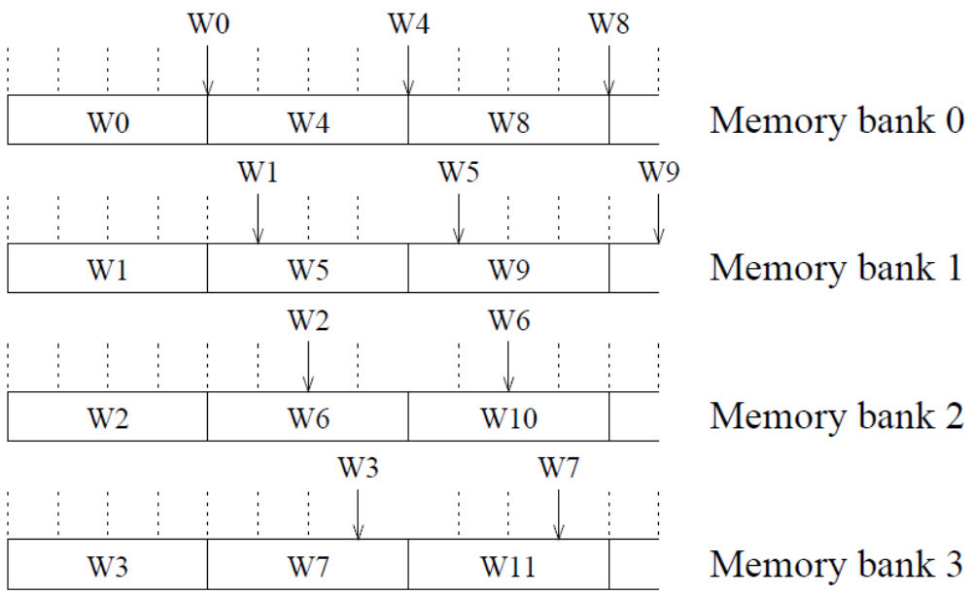
Без преплитања
За читање 8 речи
Без преплитања
  32 циклуса
Са преплитањем
  11 циклуса
За читање 12 речи
Без преплитања
  48 циклуса
Са преплитањем
  15 циклуса
Са преплитањем

Slide 85
Независан приступ
Проблем са синхронизованим приступом је да доноси убрзања само у случају секвенцијалног приступа
Независан приступ омогућава преклопљено (pipelined) извршавање операција на произвољним адресама
Свакој банци се додаје меморијски регистар адресе (MAR)
који чува адресу коју користи та банка
Нису потребни додатни регистри података (MDR),
већ се подаци читају непосредно из меморије

Slide 86
Независан приступ (2)
Независан приступ има исти ниво преклапања
као и синхронизован
  преклапање се постиже на нивоу адреса,
  а не на нивоу података
  у сваком циклусу по једна адреса иде у одговарајући MAR
  током 4 циклуса се чита податак и испоручује на магистралу

Slide 87
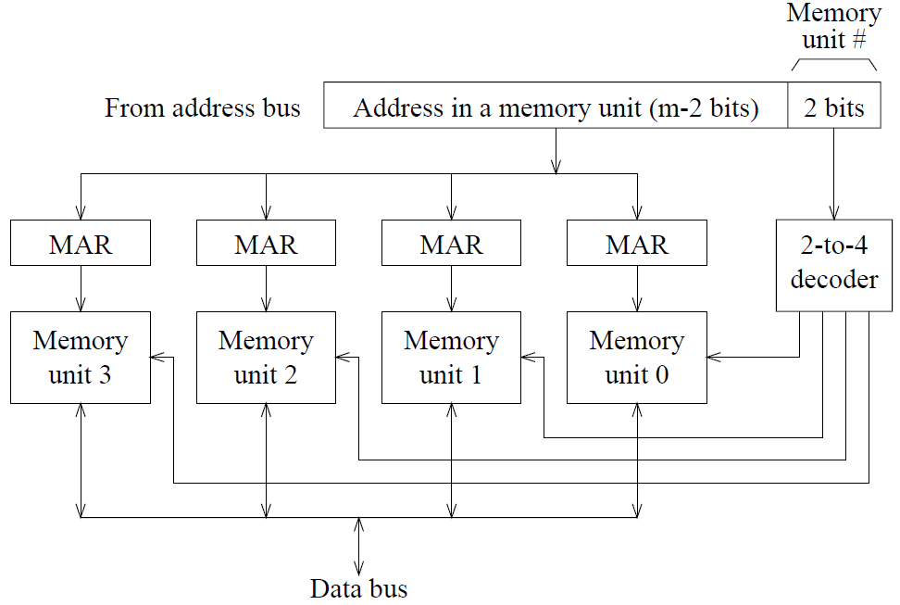
Испреплетана меморије са 4 банке независан приступ

Slide 88
Број банака
Број банака би требало да буде бар једнак броју циклуса
  Због тога је претходно синхронизован приступ илустрован примером
  са 4 банке и 4 циклуса

Slide 89
Проблеми у вези преплитања
Преплитање захтева сложенију имплементацију
меморијских кола
  додатни регистри (података или адресе)
  додатна контролна кола за постављање података у регистре и читање из њих
  слаба толеранција грешака
    ако је једна банка у квару, читава меморија не ради
  умањена флексибилност повећавања меморије

